Slide 1
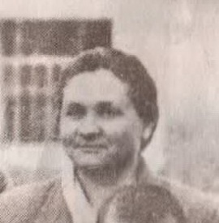
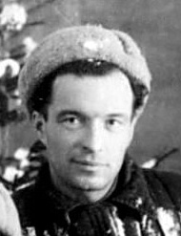
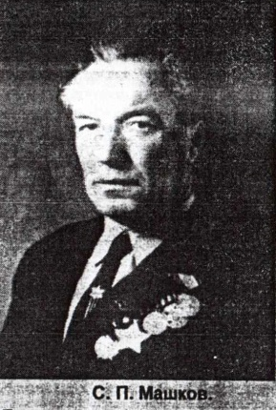
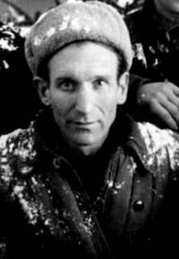
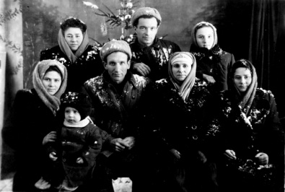
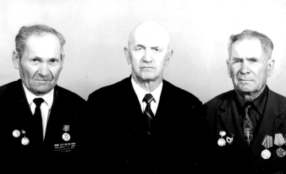
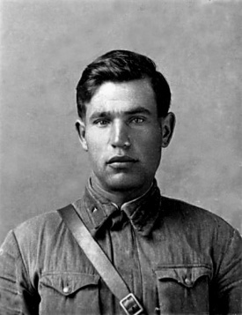
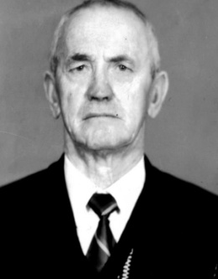
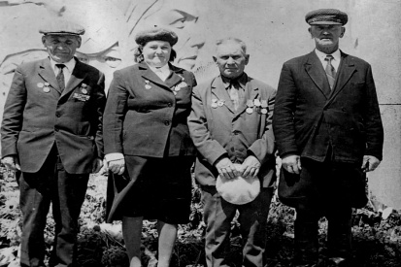
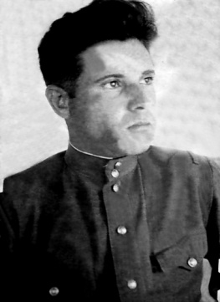
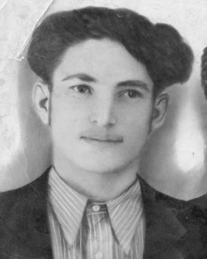
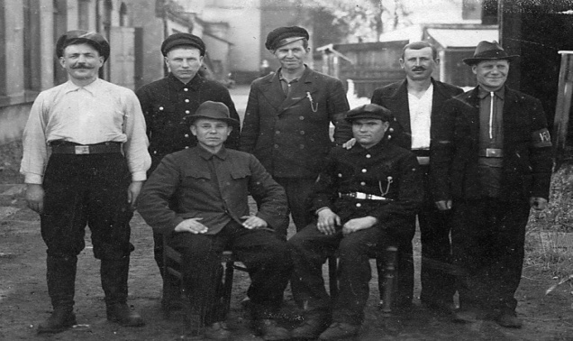
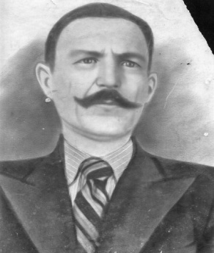
Семейная фотохроника
Иванова Анна Дмитриевна Служила радисткой. Принимала участие в боях под Ленинградом В суровые дни блокады, спасала людей, перевозя их из осаждённого города по «дороге жизни» - Ладожскому озеру. За мужество и героизм, проявленные в годы войны была награждена многочисленными орденами и медалями, в том числе и медалью за освобождение Ленинграда
Машков Сергей Павлович участвовал в боях по защите Вязьмы, Смоленска, Витебска. Получил тяжёлое ранение и восемь месяцев пролежал в госпитале
Шлюпко Яков Петрович. Участник Сталинградской битвы . За победу под Сталинградом он был награждён орденом Отечественной войны I степени.
Потёртый альбом, потускневшее фото, В нём века ушедшего призрачный след. Глядят с фотографий задумчиво строго Те люди, которых давно уже нет. Их жизни промчались и канули в вечность, Но в судьбах живущих остался их след.
И снова на фронт, но теперь уже в составе пехотно-стрелкового полка. В одном из ожесточённых сражений опять был тяжело ранен – подорвался на мине. После лечения по госпиталям он получил инвалидность и был списан в запас
Гладченко Пётр Егорович. Служил на Балтике на корабле « Червона Украина». В 1942 корабль был затоплен фрицами. Пётр Егорович получивший контузию был списан в запас.
Сущенко Георгий Данилович. Был командиром. Попал в плен. Бежал из концлагеря, но был схвачен. Немцы, как командиру вырезали ему на спине красную звезду и расстреляли у ворот концлагеря.
Бабченко Георгий Дмитриевич
Служил в Польше. Был списан в запас. По состоянию здоровья. Работал в тылу на благо Родины
Сафонов Федор Максимович
Погиб при бомбёжке эшелона под Польшей
Сафонов Максим Семёнович Попал в плен был отбит при освобождении Севастополя

Slide 2
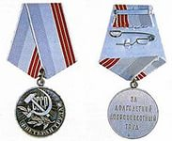
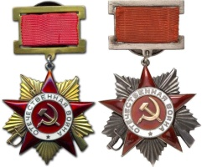
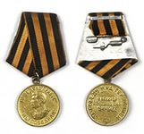
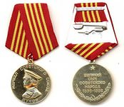
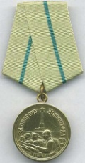
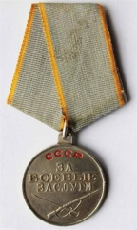
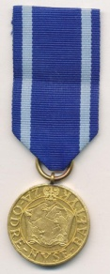
Семейная фотохроника

